Slide 1
رحلاتي السياحية في وطني الحبيب الأردن
اسم الطالب: جون الصيداوي
الصف: الخامس (د)
باشراف المعلمة: نيفين غطاس

Slide 2
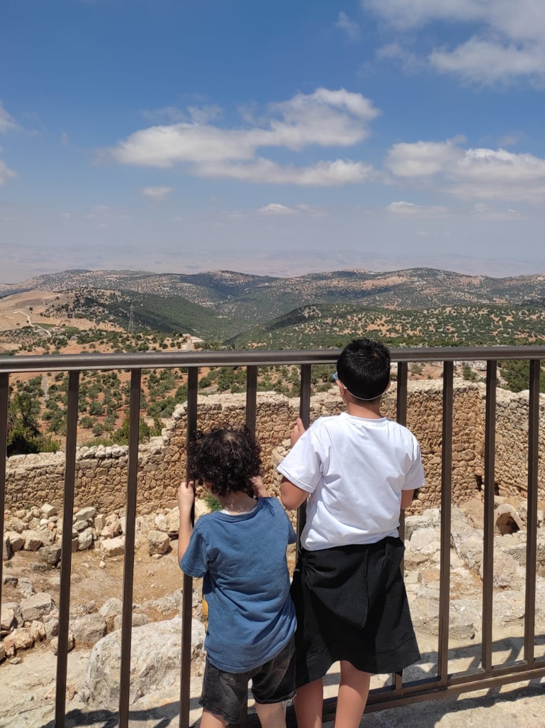
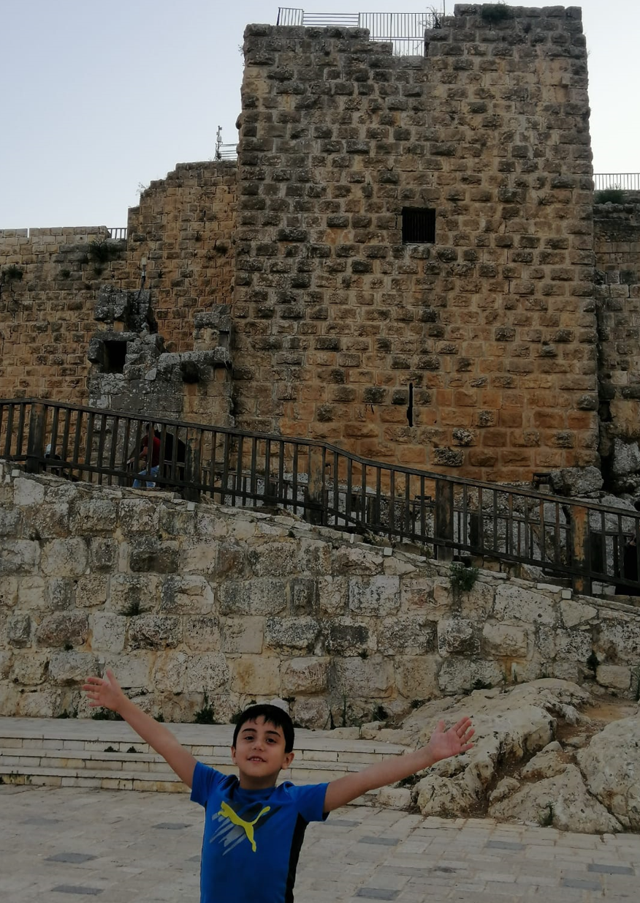
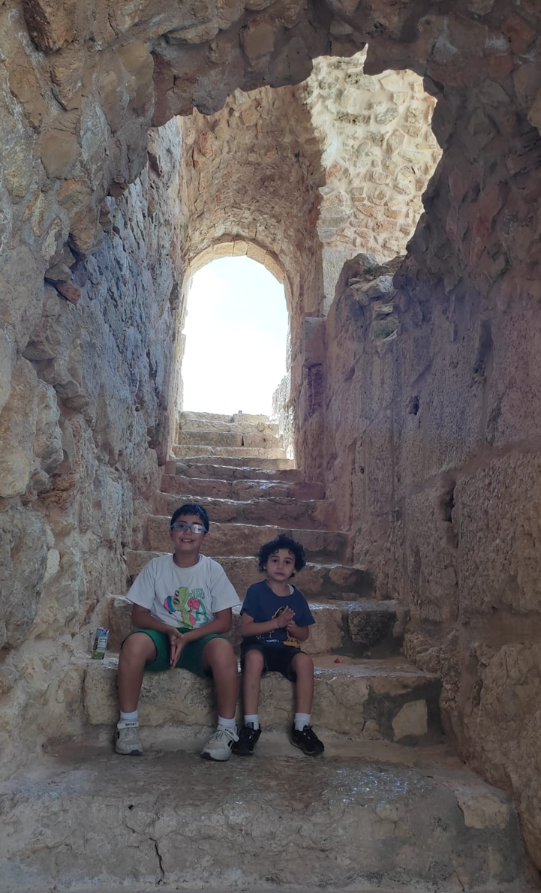
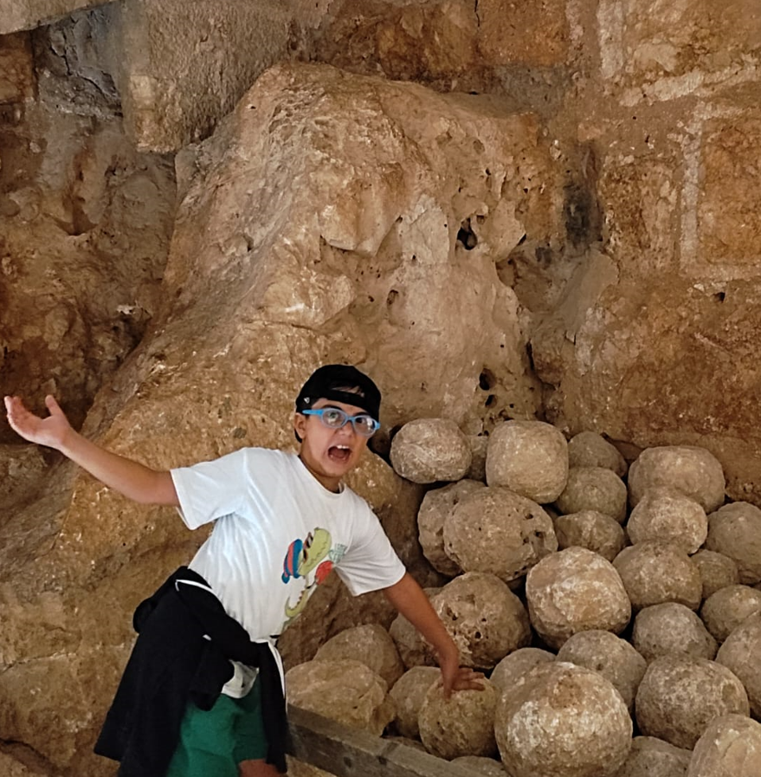
قلعة عجلون (قلعة الربض)
الموقع الجغرافي: على قمة جبل عوف في عجلون شمال الأردن.
بناها القائد عز الدين أسامة أحد قادة صلاح الدين الأيوبي عام 1184 ميلادي.
كان الهدف من بنائها على قمة الجبل المُطل على بحيرة طبريا وفلسطين هو المراقبة لحماية الطرق التجارية مع بلاد الشام وبلاد الحجاز، وللحصول على الحديد الموجود في عجلون، وارتفاعها 1023 متر عن سطح البحر.
في القلعة أربع أبراج وساحات واسعة وخندق عميق كان يتم تعبئته بالماء لحماية القلعة من الهجوم، وفيها قذائف منجنيق حجرية.
قلعة عجلون هي موقع سياحي مميز خصوصًا لمحبي الآثار القديمة من العهد الأيوبي، وأيضًا بسبب طبيعة مدينة عجلون الجميلة المليئة بالغابات والأشجار.
يوجد في عجلون فنادق ومطاعم مميزة، بالإضافة إلى محمية عجلون وتلفريك العربات الجديد.

Slide 3
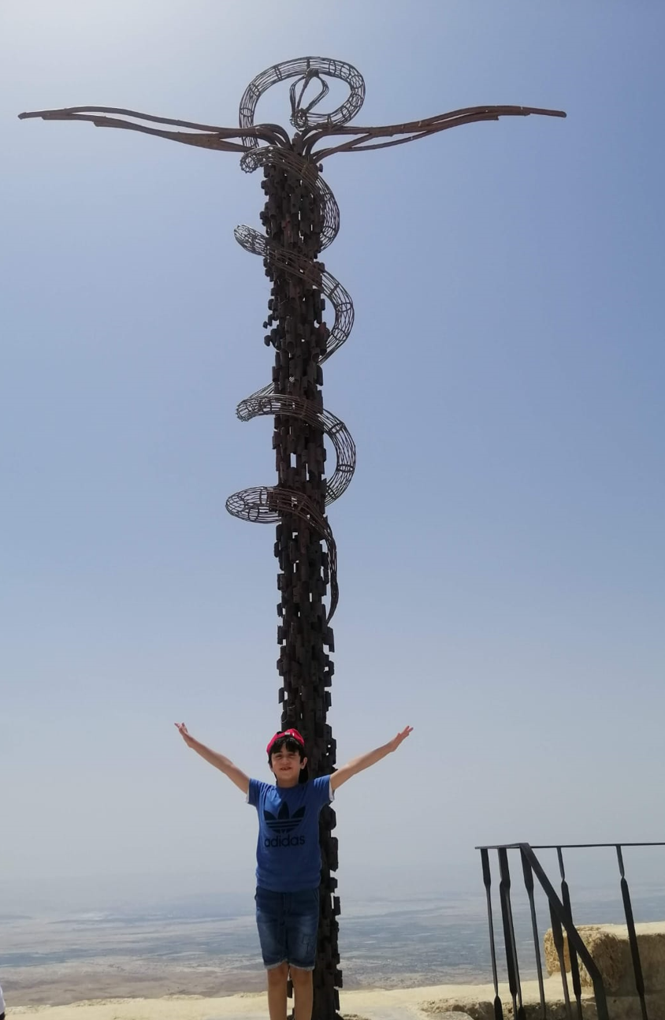
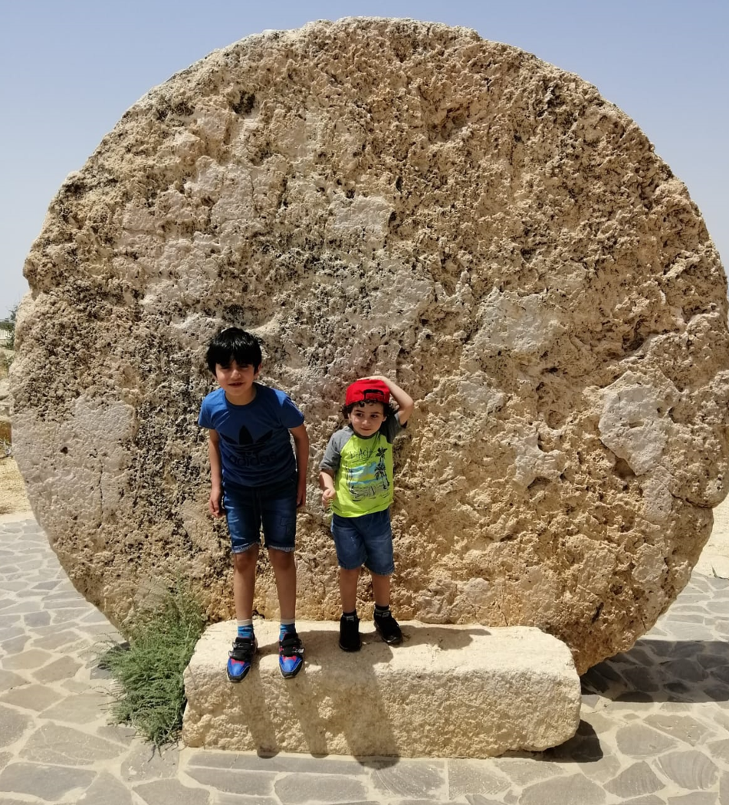
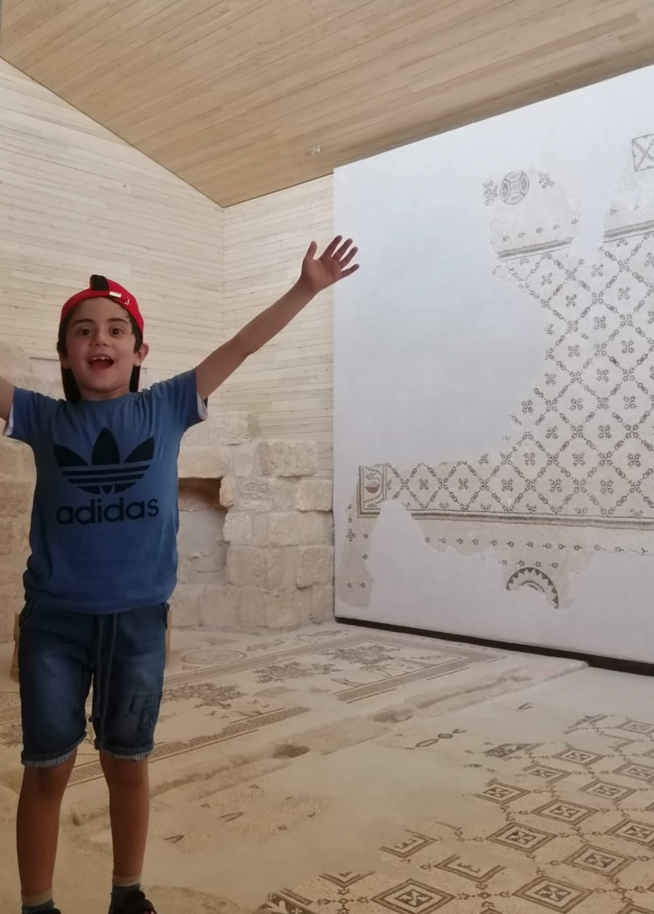
جبل نيبو وكنيسة الفسيفساء في مادبا
الموقع الجغرافي: يقع جبل نيبو في محافظة مادبا جنوب غرب العاصمة عمان.
يوجد في الموقع تمثال على شكل حية ملفوفة على عصا طويلة، وهي تُمثل عصا النبي موسى التي استعملها ليفجر نبع الماء.
أيضًا هناك كنيسة العذراء التي بُنيت في القرن السادس الميلادي، وفيها رسومات فنية وفسيفساء مرتبة بشكل جميل جدًا يحكي تاريخ المنطقة.
جبل نيبو هو مركز مهم للسياحة الدينية للمسيحين والمسلمين الذين يهتمون بالتاريخ المسيحي والإسلامي.

Slide 4
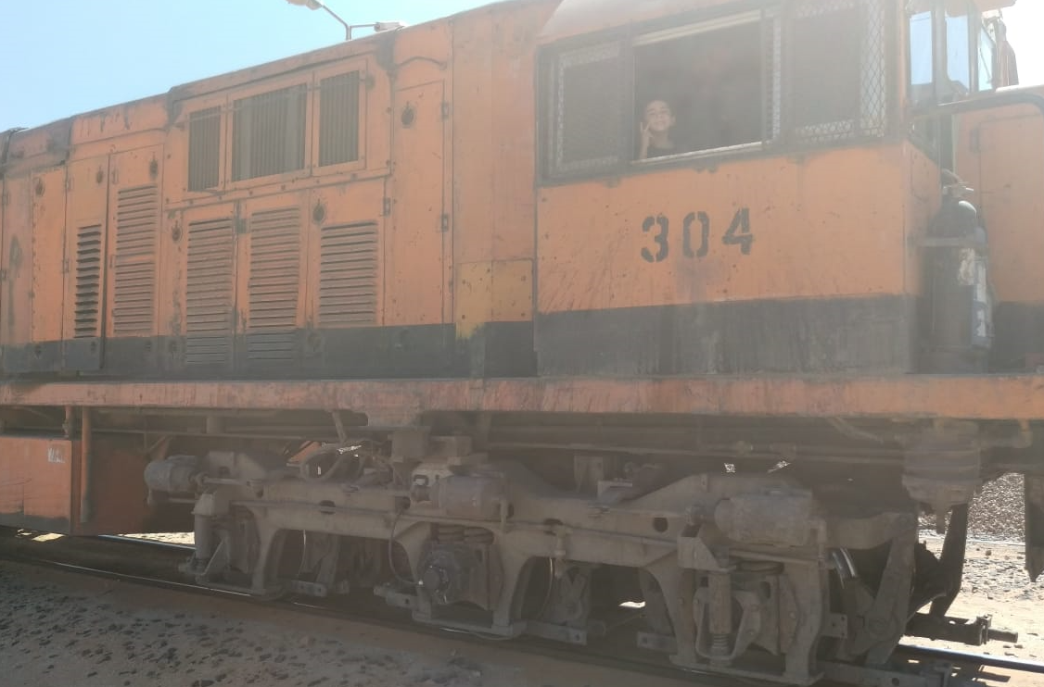
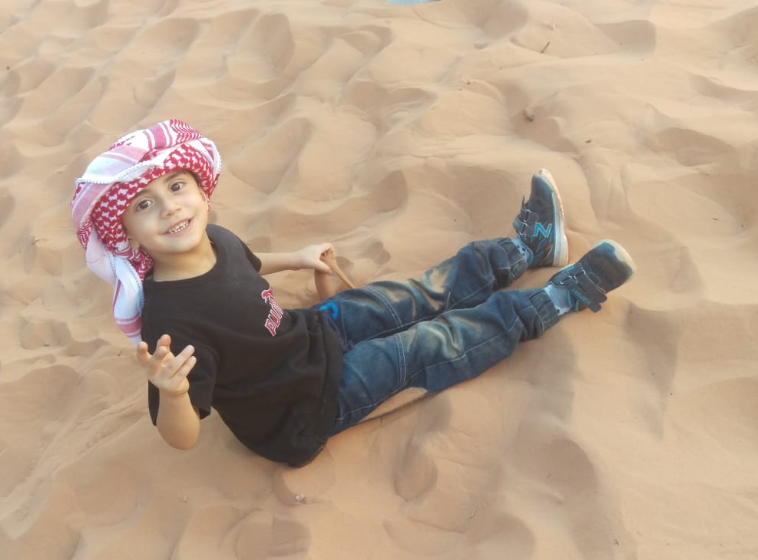
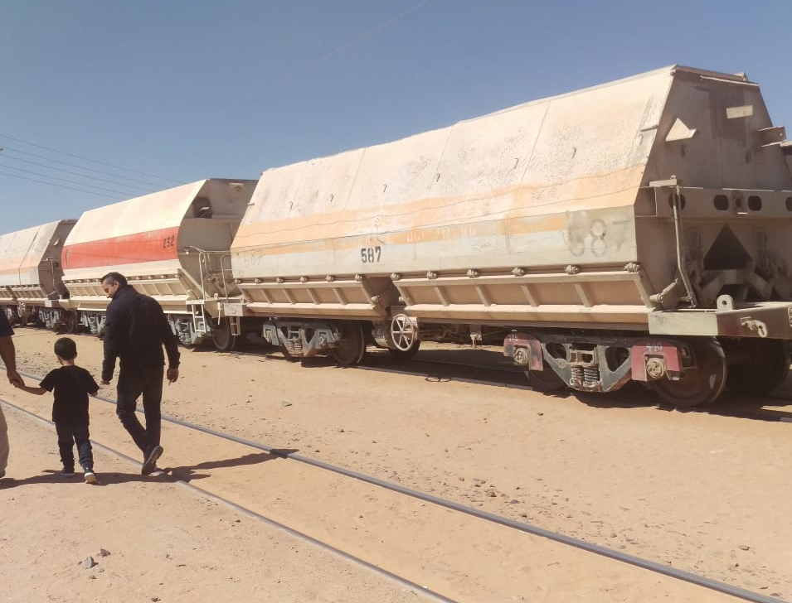
وادي رم وقطار الحجاز
الموقع الجغرافي: يقع وادي رم في محافظة معان جنوب الأردن.
وادي رم هو صحراء جميلة مليئة بالرمل الأحمر والجبال الصفراء والحمراء، وفيه مخيمات وفنادق للإقامة ورحلات في سيارات مخصصة للرمل.
يسمى "وادي القمر" بسبب تشابهه مع التضاريس الموجودة في القمر، وقد تم استعمال وادي رم لتصوير عدة أفلام عالمية مثل أفلام علوم الفضاء وفلم "علاء الدين".
يوجد أيضًا سكة حديد الحجاز، وعليها قطار بخاري يعمل منذ أكثر من مئة عام.
وادي رم هو مكان مميز للأشخاص الذين يحبون الهدوء وحضور شروق وغروب الشمس، وأيضَا للذين يحبون المغامرات في الصحراء، وهو قريب جدَا من البتراء إحدى عجائب الدنيا السبع الجديدة، وقريب أيضًا من العقبة، حيث تسمى هذه المنطقة "المثلث الذهبي" (وادي رم والبتراء والعقبة).

Slide 5
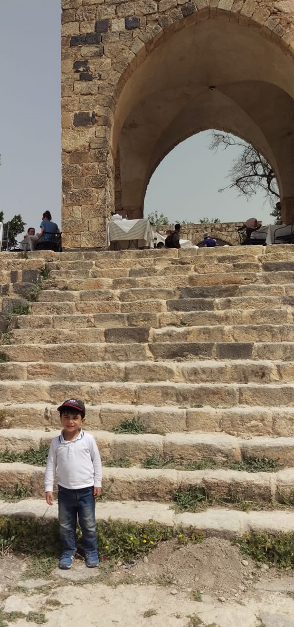
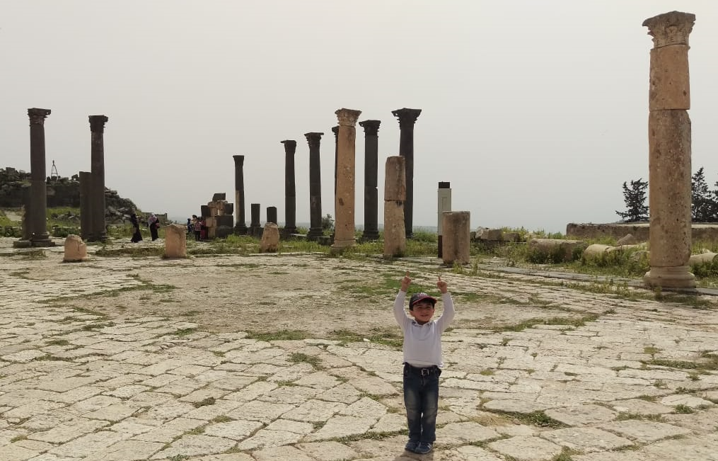
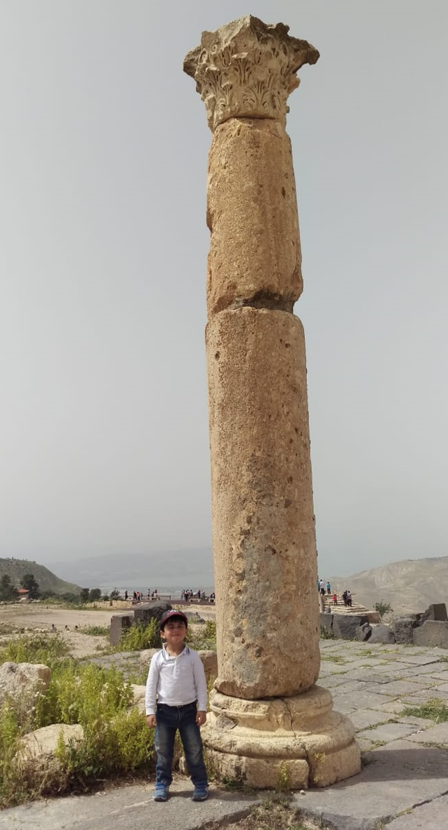
أم قيس (جدارا)
الموقع الجغرافي: تقع أم قيس في محافظة إربد شمال الأردن.
بُنيت أم قيس في موقع استيراتيجي قريب من نهر اليرموك، وكان يمر بها طرق تجارية تربط بلاد الشام بالحجاز.
كانت تُسمى "جدارا"، وهي إحدى مدن حلف العشرة (اليونانية الرومانية).
بناها الرومان في القرن الثاني الميلادي، وفيها ساحات واسعة وأعمدة ومسارح وحمامات وشوارع مبلطة وكنيسة بيزنطية.
أم قيس هي منطقة سياحية مهمة نظرًا لتاريخها القديم مع الحضارة الرومانية واليونانية والبيزنطية، وتدل تفاصيل ودقة بنائها على مهارة الرومان وتطورهم في ذلك الوقت.

Slide 6
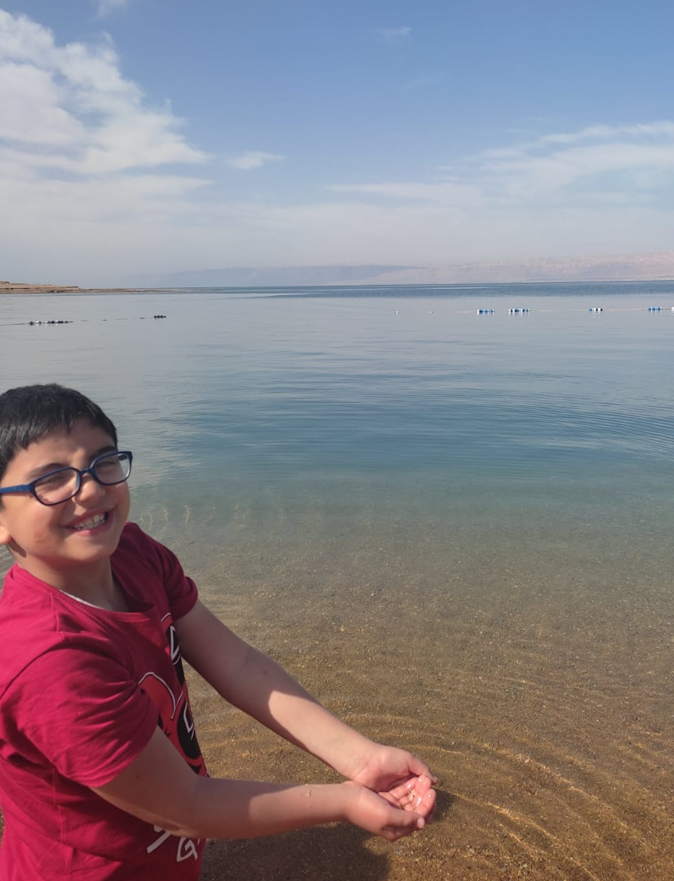
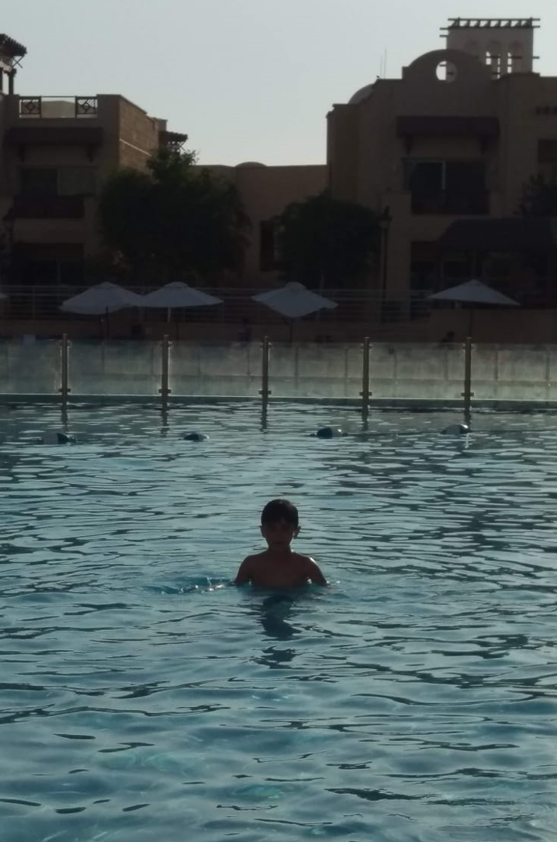
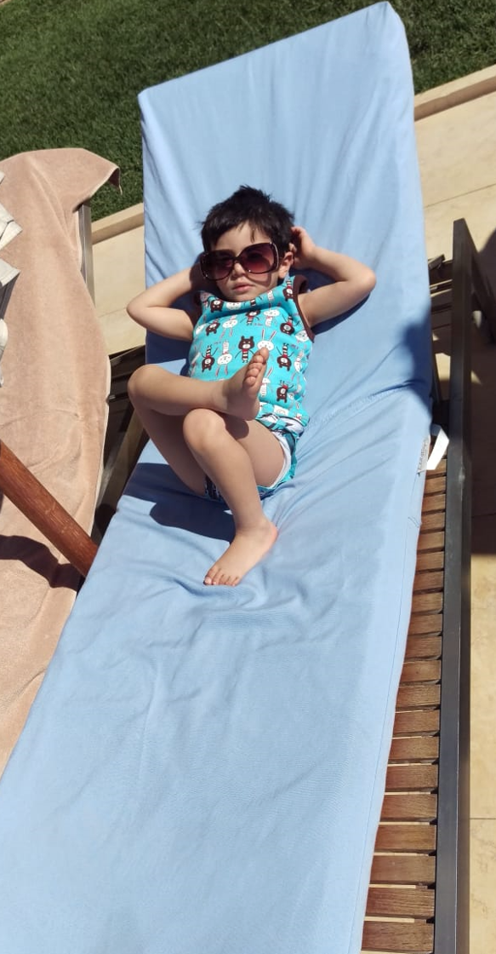
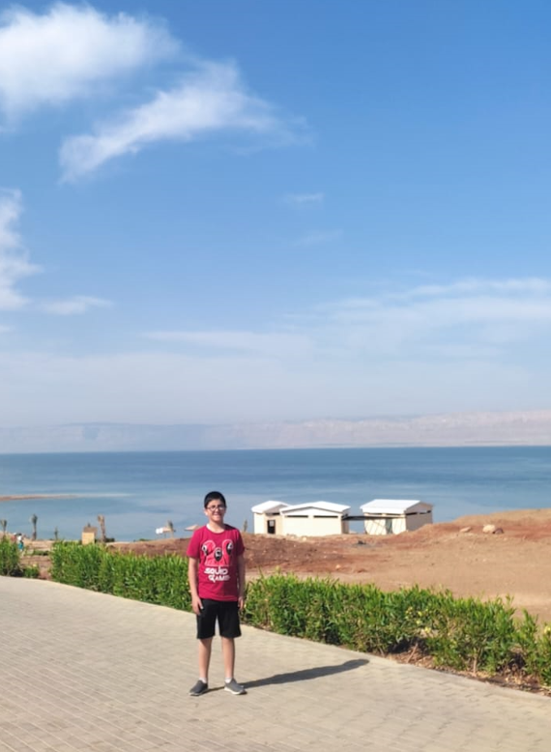
البحر الميت
يقع البحر الميت في منطقة غور الأردن، وهو أخفض بقعة في العالم، حيث يبلغ ارتفاعه 400 متر تحت سطح الأرض.
كان يُسمى "بحر الملح"، وذلك بسبب ارتفاع نسبة الملوحة فيه، حيث لا تستطيع النباتات والأسماك العيش فيه أبدًا.
البحر الميت هو نقطة جذب سياحي عالمية، خصوصًا للسياحة العلاجية، حيث تحتوي مياه البحر الميت والطين المستخرج منه على معادن كثيرة مهمة للبشرة وعلاج الأمراض الجلدية وأمراض المفاصل، مثل البوتاسيوم والكالسيوم، بالإضافة لكون المنطقة تحتوي أعلى نسبة تركيز أكسجين في العالم.
تتمتع منطقة البحر الميت بجو مشمس على مدار العام، وفيها الكثير من الفنادق التي تستقبل السياح على مدار العام، وهو أفضل مكان للإستجمام والسباحة والعلاج.

Slide 7
طرق ترويج المواقع السياحية الأردنية على خارطة العالم

